Slide 1



PIC ANGULAR 6

Slide 2
Data Bind
● Comunicação entre o template HTML e o seu componente TS ou mesmo entre Componentes.

Slide 3
Data Bind
● String Interpolation
{{nome}}
● Property Bind
  [property]=“nome”
  Exemplo: [value]=“nome”
● Event Binding
  (evento)=“nome”
  Exemplo: (click)=“adicionar()”

Slide 4
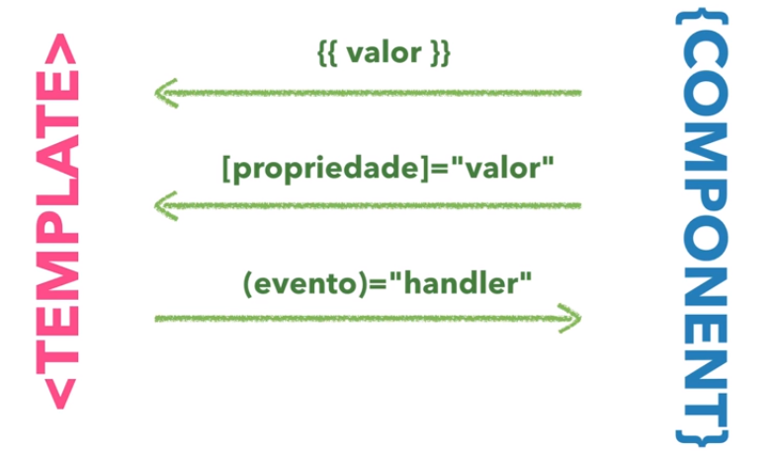
Data Bind

Slide 5
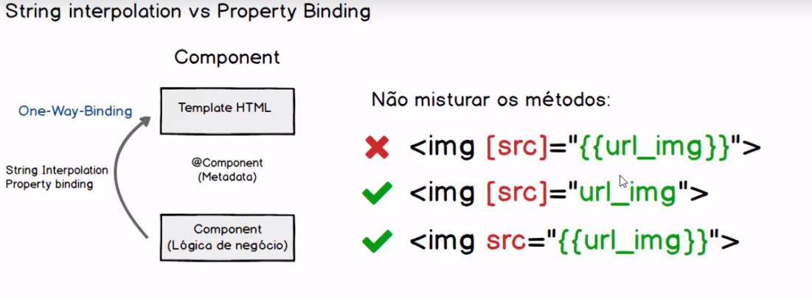
Data Bind

Slide 6
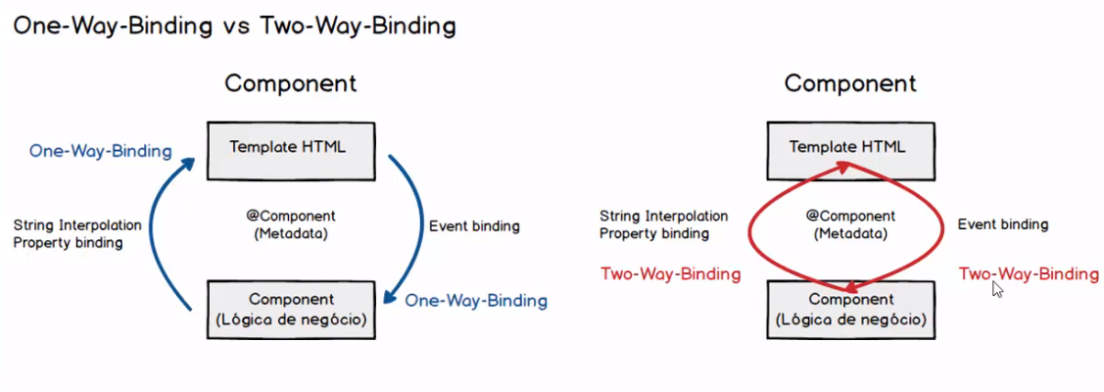
One Way Vs Two Way

Slide 7


Data Bind com NgModel
● NgModel - Ligação de dados bidirecional
  <input [(ngModel)]="nome">

Slide 8
Data Bind com NgModel
● NgModel – Pertence ao módulo @angular/forms e deve ser importado no app.module.ts para sua utilização.

Slide 9
Referências
Two Way Bind –
https://blog.thoughtram.io/angular/2016/10/13/two-way-data-binding-in-angular-2.html
NgModel –
https://angular.io/api/forms/NgModel
Loiane Two Way Bind - https://www.youtube.com/watch?v=7PI-2pvLTu8
Forms –
https://angular.io/guide/forms
Arrays JavaScript- https://www.w3schools.com/jsref/jsref_obj_array.asp

